Slide 1
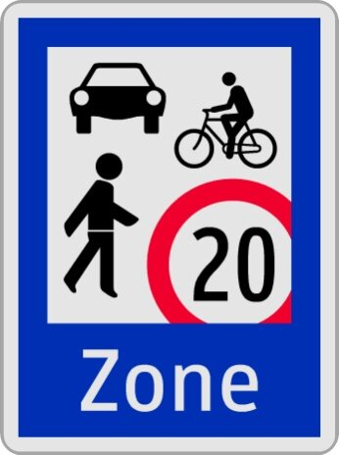
Begegnungszone
gem. § 76c STVO
Ist eine Straße, deren Fahrbahn für die gemeinsame Nutzung durch Fahrzeuge, Fußgänger und Radfahrende bestimmt ist
Der Verkehrsablauf in einer Begegnungszone basiert auf niedrigen Fahrgeschwindigkeiten und gegenseitiger Rücksichtnahme.
Fußgänger dürfen von Fahrzeugen weder gefährdet noch behindert werden.
In Begegnungszonen dürfen Fußgänger die gesamte Fahrbahn benützen. Sie dürfen den Fahrzeugverkehr jedoch nicht mutwillig behindern.
Höchstgeschwindigkeit 20km/h
Grundvoraussetzung ist eine attraktive, fußgängerfreundliche Gestaltung nach dem Prinzip der selbsterklärenden Straße.
Ziele von Begegnungszonen sind eine Erhöhung der Aufenthaltsqualität, eine Belebung von Straßenräumen in Ortszentren sowie die Förderung des Fuß- und Radverkehrs.
An dafür ausgewiesenen Stellen darf durch Kfz gehalten beziehungsweise geparkt werden.

